Slide 1
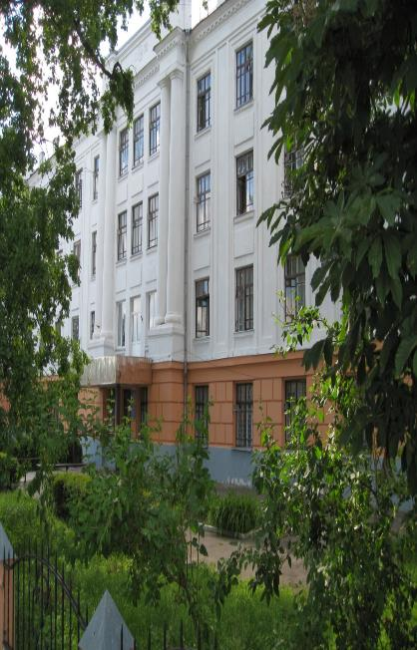
ПЕДАГОГІЧНА РАДА №3
ТРАВЕНЬ, 2022

Slide 2
ПИТАННЯ ДЛЯ ОБГОВОРЕННЯ
Про порядок завершення навчального року та внесення змін до Порядку зарахування до ліцею.
Про стан викладання та вивчення рівня навчальних досягнень учнів із англійської мови.
Про діяльність педагогічного колективу ліцею щодо розвитку громадянської компетентності ліцеїстів.

Slide 3
ЗАВДАННЯ ПЕДАГОГІЧНОЇ РАДИ
Розглянути питання про завершення навчального року та підготовку до засідання ПР № 4, № 5 та № 7.
Проаналізувати стан викладання та рівень навчальних досягнень учнів з англійської мови.
Визначити завдання щодо розвитку громадянської компетентності.

Slide 4
ПРО ПОРЯДОК ЗАВЕРШЕННЯ НАВЧАЛЬНОГО РОКУ
Навчальна практика й навчальні екскурсії у 2021-2022 н.р. не проводяться (згідно з результатами опитування)
Дата завершення навчального року – 31.05.2022 р.
Виставлення семестрових і річних оцінок до 27.05.2022 р.
Останній дзвоник – 31.05.2022 р.
О 14:00 31.05.2022 р. – засідання ПР (питання ПР № 4, № 5 та №7), спільне засідання (питання СЗ № 1 та № 2)

Slide 5
ПІДГОТОВКА ДО ПР № 4, № 5 ТА № 7
Про ефективність організації фізичного виховання в ліцеї та про медико-педагогічний контроль за фізичним вихованням учнів у 2021-2022 н.р.
Про затвердження претендентів на Ліцейський олімп.
Про моральне та матеріальне заохочення учасників освітнього процесу (спільне засідання).
Про результати річної атестації ліцеїстів, переведення та нагородження ПЛ за високі досягнення в навчанні.
Про стан роботи з питань ОП, БЖ у 2021-2022 н.р.
Про відрахування та нагородження ПГ за особливі успіхи у вивченні окремих предметів
Про нагородження Золотими та Срібними медалями випускників ліцею (спільне засідання).

Slide 6
ПІДГОТОВКА ДО ПР № 4, № 5 ТА № 7
Підготувати:
довідки про ефективність організації фізичного виховання до 26.05.2022 (Т.Вантух), про стан викладання англійської мови до 26.05.2022 (С.Мухінська) про стан роботи з ОП до 26.05.2022 (В. Шуляк, Т. Вантух)
претендентів на нагородження в номінаціях «Ліцейського олімпу» до 19.05.2022 (голови ПК), нагородні матеріали на педагогів до 21.05.2022
зведені відомості про успішність на 31.05.2022 (вихователі)
претендентів на нагородження ПЛ, ПГ, ЗМ та СМ, подяки батькам на 31.05.2022 (вихователі)
табелі успішності на 31.05.2022, надіслати скановані документи учням та батькам до 03.06.2022 (вихователі)
звіти-презентації голів ПК та учнівського самоврядування про роботу за 2021/22 н.р. на 31.05.2022
пропозиції щодо проєктів плану роботи та Освітньої програми на 31.05.2022
довідку про результати комплексного вивчення й самооцінювання якості освітньої діяльності за напрямом «Система оцінювання здобувачів освіти» у 2021/22 н.р. до 23.06.2022 (анкети – до 31.05.2022)

Slide 7
ЗМІНИ ДО ПОРЯДКУ ЗАРАХУВАННЯ
Заяви подаються із 23 травня по 24 червня включно
Вступники заповнюють Google форму із 01 квітня по 24 червня.
Конкурс оголошується – 15:30 год. 24 червня (за потреби).
Оприлюднюється – не пізніше 17:00 24 червня.
Результати конкурсу оприлюднюються не пізніше 29 червня.
Зараховуються на особливих умовах мають діти-сироти, діти, позбавлені батьківського піклування, діти працівників ліцею, діти з інвалідністю, діти, які постраждали від аварії на Чорнобильській АЕС, діти загиблих учасників АТО/ООС, діти загиблих учасників російсько-української війни.
ЗМІНИ ДО РОБОТИ ШМЛ
Графік роботи всіх груп – 03, 10, 17 червня
Підсумкове тестування – 24 червня

Slide 8
ПРО ДІЯЛЬНІСТЬ ПЕДАГОГІЧНОГО КОЛЕКТИВУ ЛІЦЕЮ ЩОДО РОЗВИТКУ ГРОМАДЯНСЬКОЇ КОМПЕТЕНТНОСТІ ЛІЦЕЇСТІВ
Червень – генеральне прибирання в закладі
Липень – 12 р.д. (штатні), жовтень, грудень (сумісники) – відпустка без збереження заробітної плати
Червень, липень – робота за індивідуальним планом організаційно-методичної діяльності
01-24 сепня – частина основної щорічної відпустки
??? Додаткова соціальна відпустка (10 днів)

Slide 9
Дякуємо за увагу!
Бажаємо здоров’я та миру!

